Slide 1
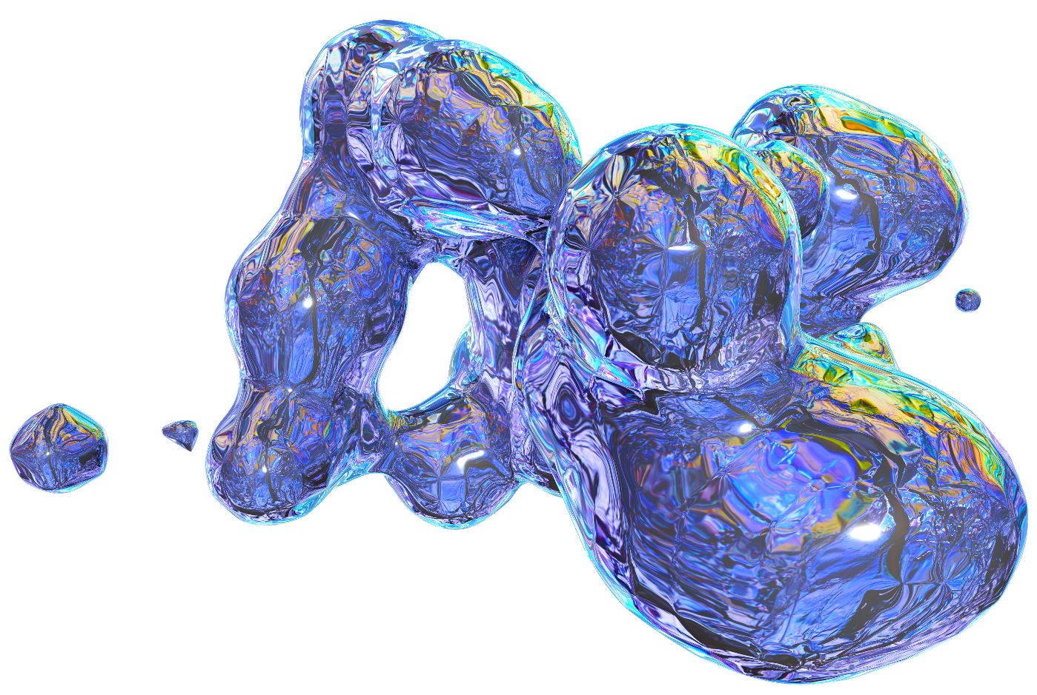
声音
可视化
·C R E A T O R
I N F O R M A T I O N·
———探索无形之音的有形世界
主讲人：李美娜，李星兰

Slide 2
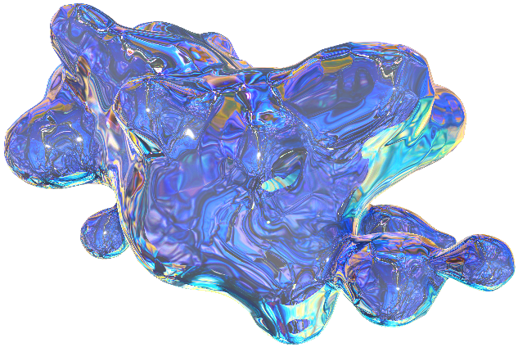
目录
voice
001. 声音可视化的概念
002. 声音可视化的方法与技术
003. 应用领域
004. 总结与展望

Slide 3
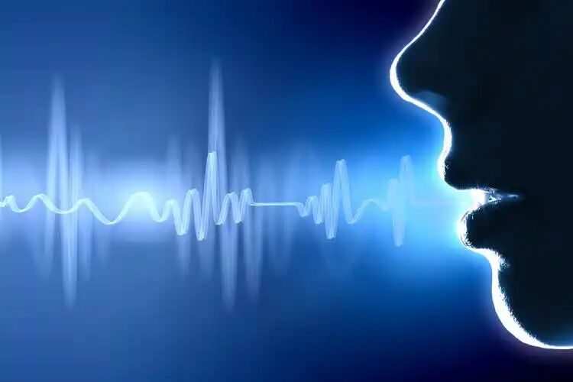
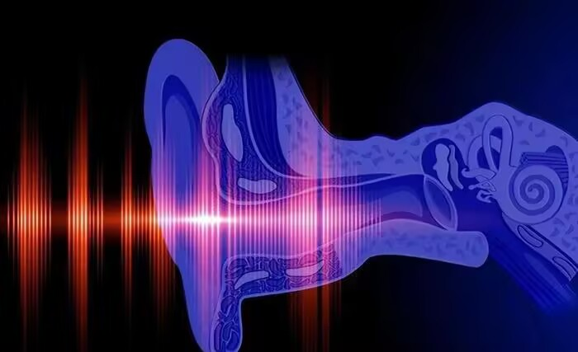
About
声音是由物体振动产生的‌声波，这种声波通过介质（如空气、固体、液体）传播，并能被人或动物的听觉器官所感知。
.
.
最初发出振动（震动）的物体叫声源。声音以波的形式振动（震动）传播。声音是声波通过任何介质传播形成的运动。
voice

Slide 4

P
art 001
声音可视化的概念

Slide 5


concept
声音可视化是指将声音转化为视觉艺术的过程。它是一种结合了听觉和视觉的艺术形式，使用视觉艺术的方法来呈现声音的特性。声音可视化可以通过各种视觉媒介来实现，如音乐会和音乐视频中的艺术表现，以及在设计和艺术创作中的创新应用。

Slide 6
P
art 002
声音可视化的方法与技术

Slide 7
Methodology technology.
Rich content presentation
Flexible creative ideas
Quick action
软件分析技术
B
使用现有的软件分析技术对声波的振幅、频率、反射、衍射进行分析，并设计一种声音的视觉传达方案，将声音的时间与空间属性转化为数据，并与视觉感知的体积、色度、亮度、不透明度进行对应和转换
声音信号的数字化处理
A
三维声音可视化插件
C
使用音频采集设备采集目标音源的声音，通过计算机采样技术对声音进行高采样率数字化存贮。
‌三维声音可视化插件‌是一种专门设计用于高阶Ambisonics音频的可视化工具，旨在提供精确的三维声场视觉反馈。

Slide 8
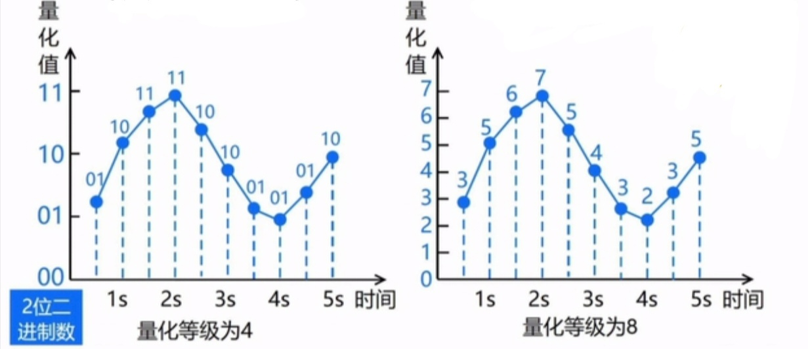


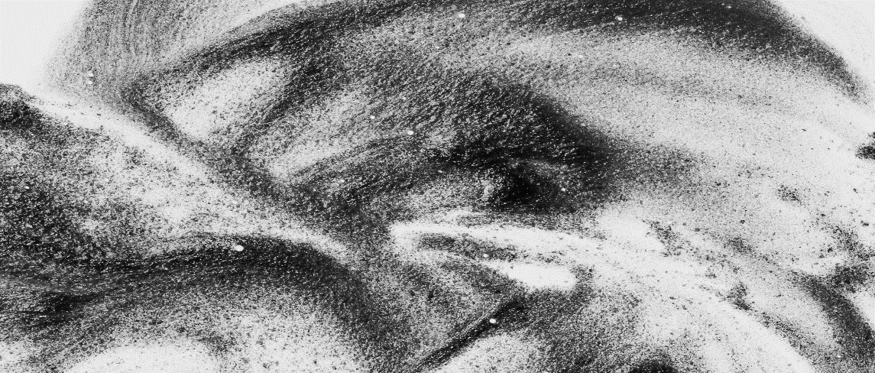
First Quarter
声音信号的数字化
声音信号的数字化过程是将声音信号转换成数字信号的过程，包括采样、量化、编码三个步骤:首先，声音信号经过采样处理，将连续变化的声音信号转换成离散的数字信号；其次，量化处理，将采样得到的数字信号量化为有着固定大小的数字；最后，编码处理，将量化后的数字信号进行编码，以便传输、存储和处理。
Second Quarter

Slide 9
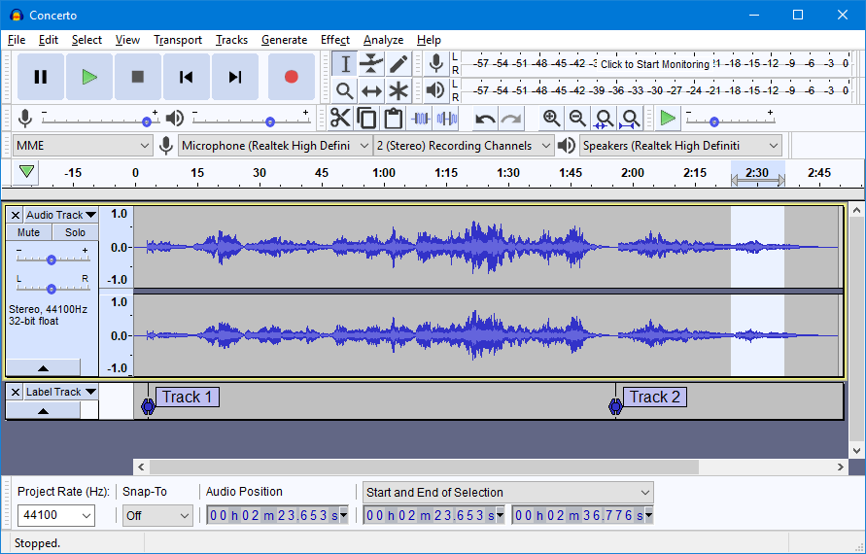
First Quarter
软件分析技术
Audacity是一款免费开源的音频处理软件，支持Windows、macOS和Linux等多个操作系统。‌它最初在Linux平台下开发，经过多年的迭代，已经成为一款跨平台的专业音频编辑工具。‌Audacity提供了多种音频处理功能，包括录音、编辑、剪辑和变声等。用户可以使用它来调整音频的变调、变速、添加回声和混响等效果，并且支持自定义效果
Second Quarter

Slide 10
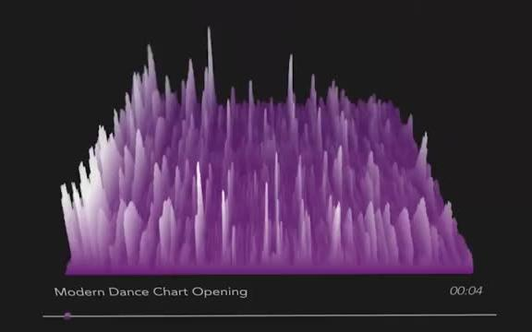
First Quarter
三维声音可视化插件
1.声音信号处理‌：三维声音可视化插件首先对声音信号进行处理，将其转换为适合可视化的格式。这通常涉及到将音频信号分解为多个频段或参数，以便在三维空间中进行表示‌。2.‌空间定位‌：插件通过分析声音的方位、距离和强度等信息，将这些信息映射到三维空间中的不同位置。这有助于用户直观地理解声音在空间中的分布情况‌。3.‌可视化渲染‌：将处理后的声音信号通过图形界面进行渲染，形成直观的三维可视化效果。这可能包括使用颜色、大小、形状等视觉元素来表示声音的不同属性，如频率、强度等‌
Second Quarter

Slide 11
P
art 003
应用领域

Slide 12
航空领域
在航空领域，声音可视化技术可用于旅客安全监控。飞机制造商可把传感设备借助于旅客杆，取得行人的相关指标，如体重、 身长等数据，并且通过可视化技术呈现达成，监控旅客体验感觉， 防止交通飞行变化产生的困难。.
家电领域
医疗领域
在家电领域，声音可视化也打破了家电的无声寂静，我们通过智能体温计就能实现声音变为可触摸的体验，给使用者更加沉浸体验的爆炸波浪、工业铬环、弹簧金属板等声音，在户外登山、 旅游、下海捕鱼、森林马拉松等户外活动中使用颇为流行。.
在医疗领域，声音可视化技术可用于医疗声像电脑断层，可在显像学技术中应用，用来辅助疾病诊断和治疗方案。这种技术已经在肝胆外科、心脏领域、耳鼻喉科等疗法中得到了应用
application area

Slide 13
P
art 004
总结与展望

Slide 14

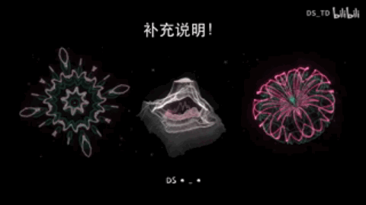

Summary
、
通过三维化声音模拟出花朵和山峰的效果

Slide 15
·C R E A T O R I N F O R M A T I O N·
Thanks
For
Listenin
g

